Slide 1
Köpa periodbiljett med UL app
Funk-IT Lyftet
3 Februari 2022

Slide 2
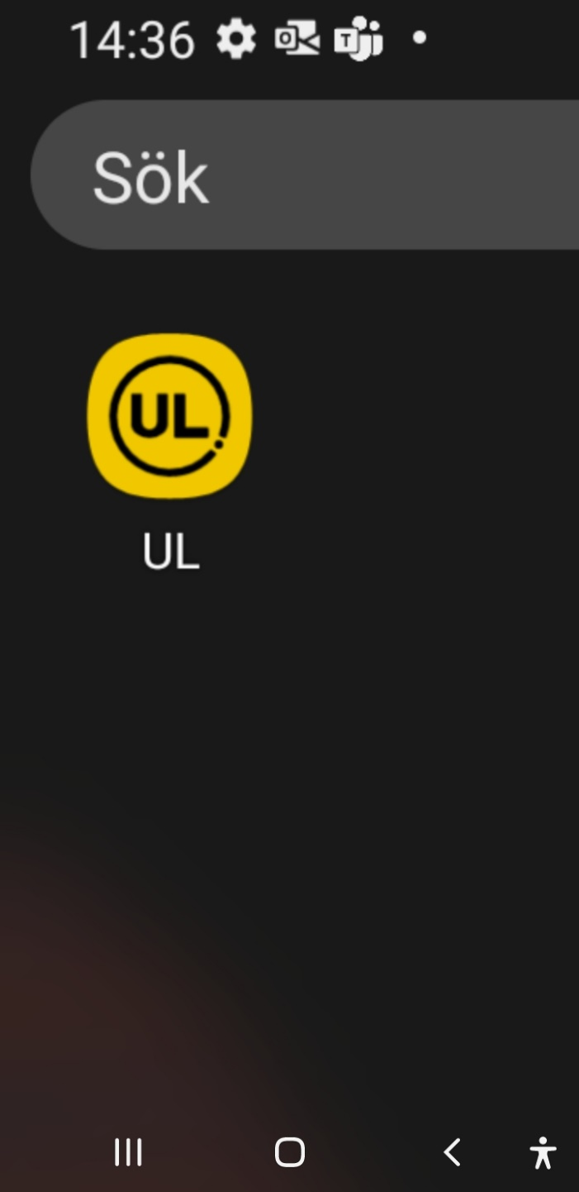
Appen
Med hjälp av UL-appen kan du köpa periodbiljetter som gäller 24 timmar,
72 timmar, 7 dagar eller 30 dagar.
Tryck på UL appen.
Notes:
UL har det övergripande ansvaret för kollektivtrafiken i Uppsala län. Stadsbussar, regionsbussar och Upptåget hör till UL.
Det är Trafik och samhälle inom Region Uppsala som ansvarar för UL.

Slide 3
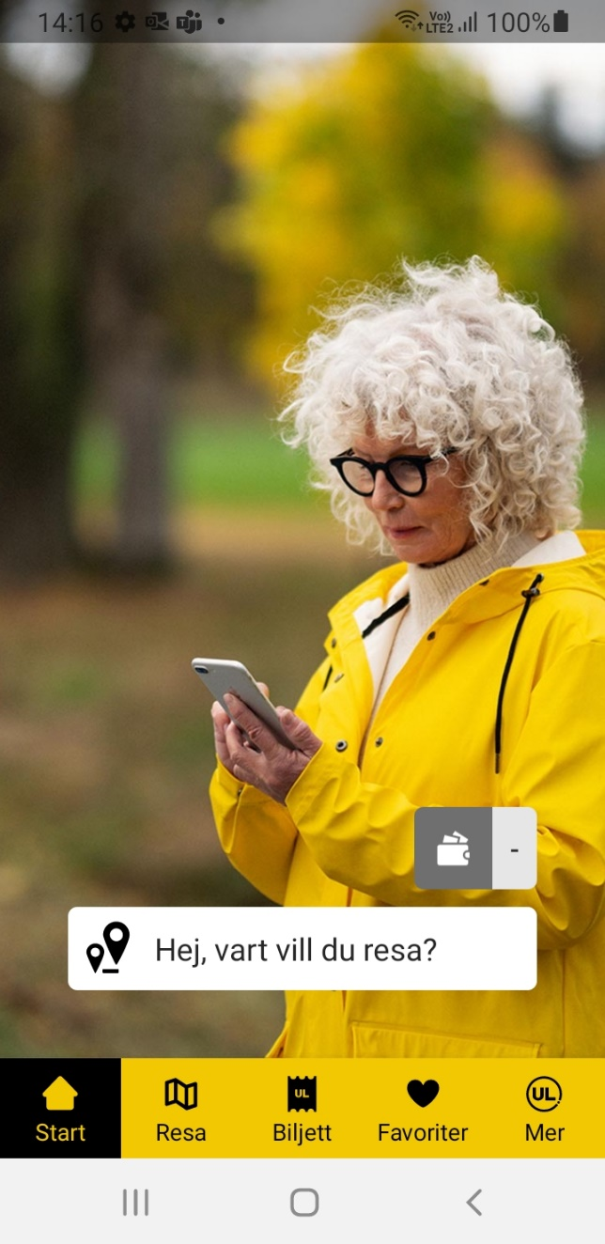
Startsidan
Tryck på Biljett i appens nedre del.

Slide 4
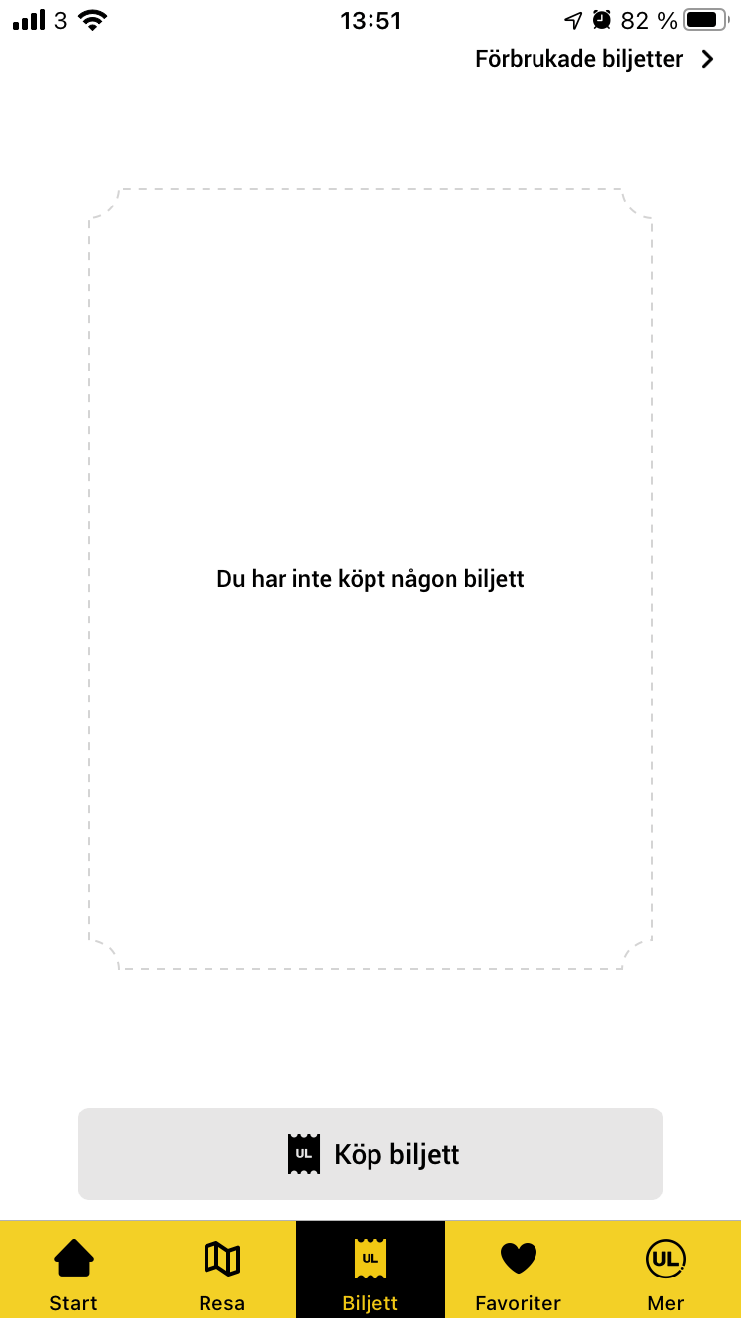

Periodbiljett
Tryck på Köp biljett.

Slide 5
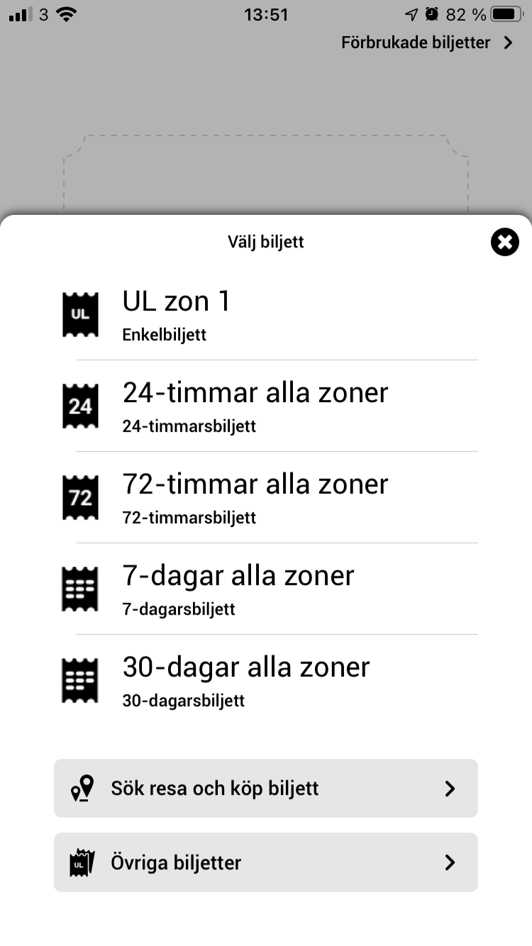
Välj typ av periodbiljett
Du kan välja mellan UL zon 1 enkelbiljett, 24 timmars biljett, 72 timmars biljett, 7 dagars biljett eller 30 dagar.
I det här exemplet väljer vi biljett för 30 dagar som gäller i alla zoner.

Slide 6
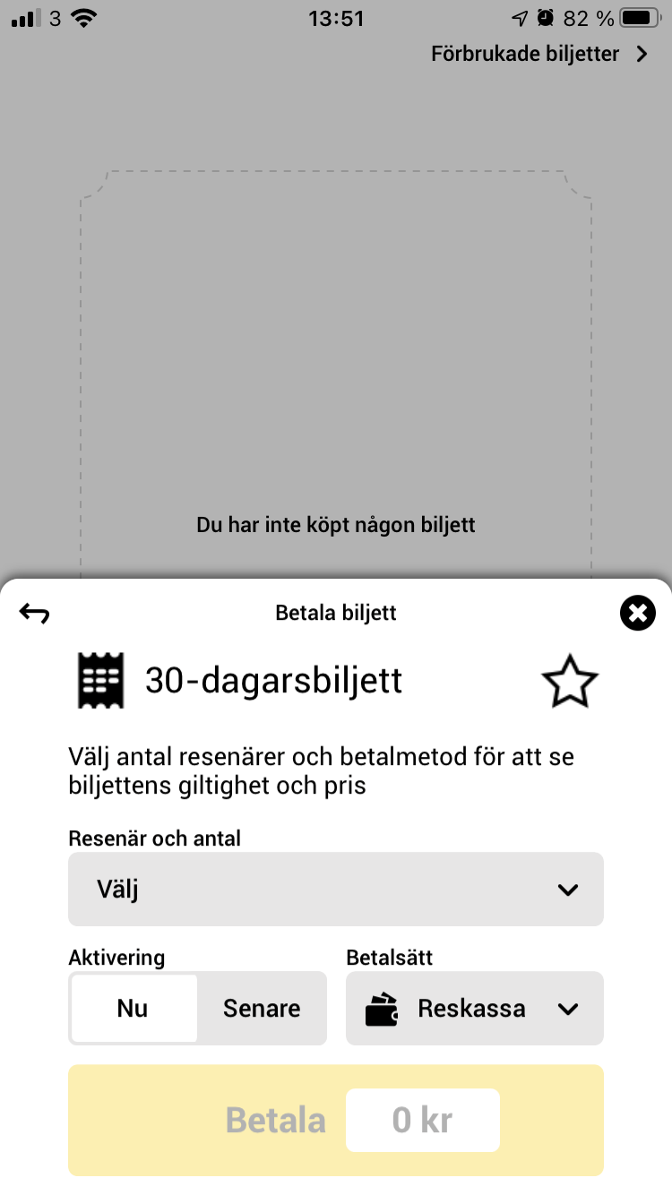
30 dagars biljett
Tryck på Välj för att välja typ av biljett.

Slide 7
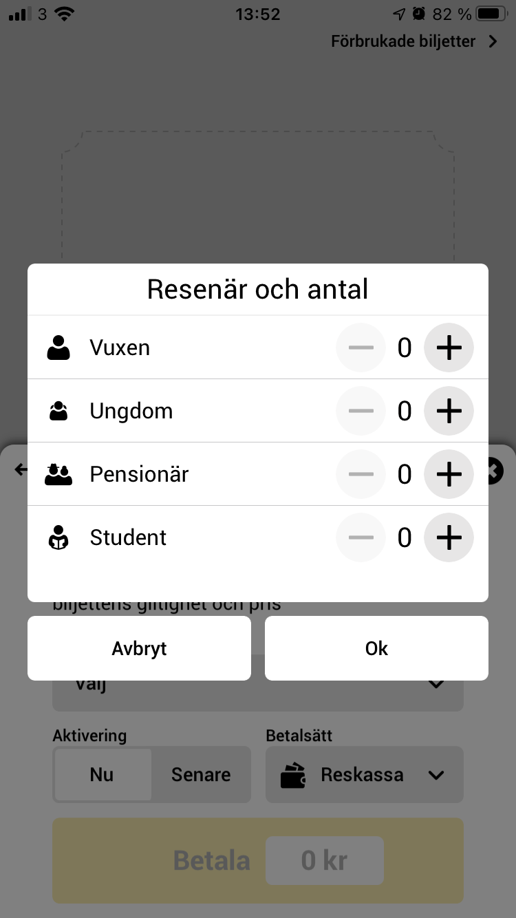
Resenär
Tryck på + tecknet för val av resenär.
Tryck sedan på Ok.

Slide 8
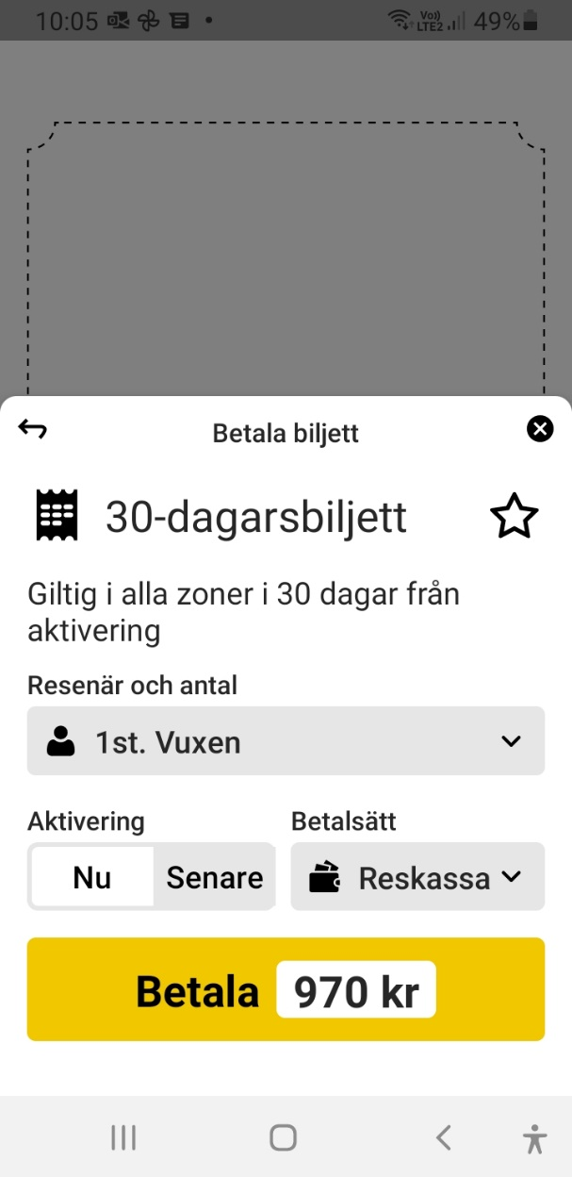
Pris
Priset för vuxen 30 dagarsbiljett syns längst ner på skärmen.
Tryck på Reskassa för att välja betalsätt.

Slide 9
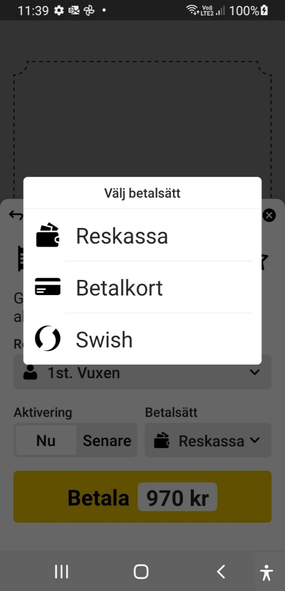
Betalsätt
Du kan välja Reskassa, Betalkort eller Swish.

Slide 10

Startdatum
Välj om biljetten ska börja gälla Nu eller Senare.

Slide 11
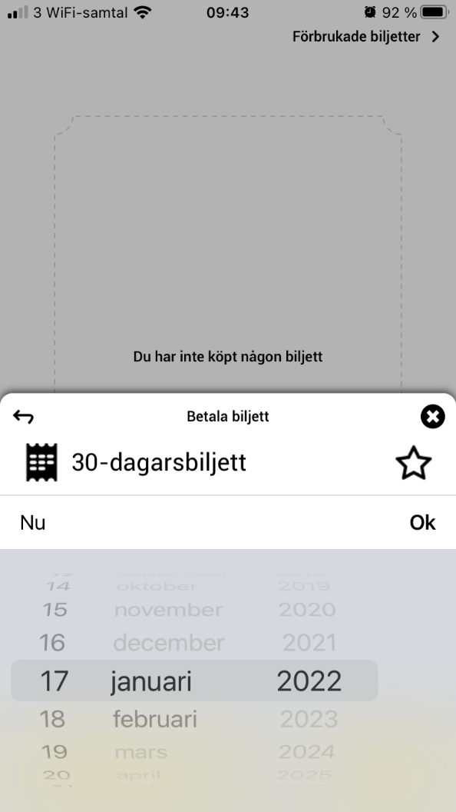
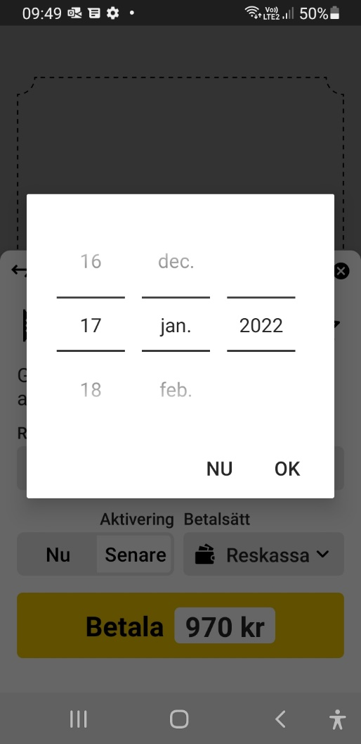
Välj startdatum för biljetten
Valt datum är markerat i kalendern.
Skrolla till det datum som biljetten ska börja gälla. Välj dag, månad och år. Tryck sedan på Ok.
För startdatum idag välj Nu.
iPhone
Samsung

Slide 12
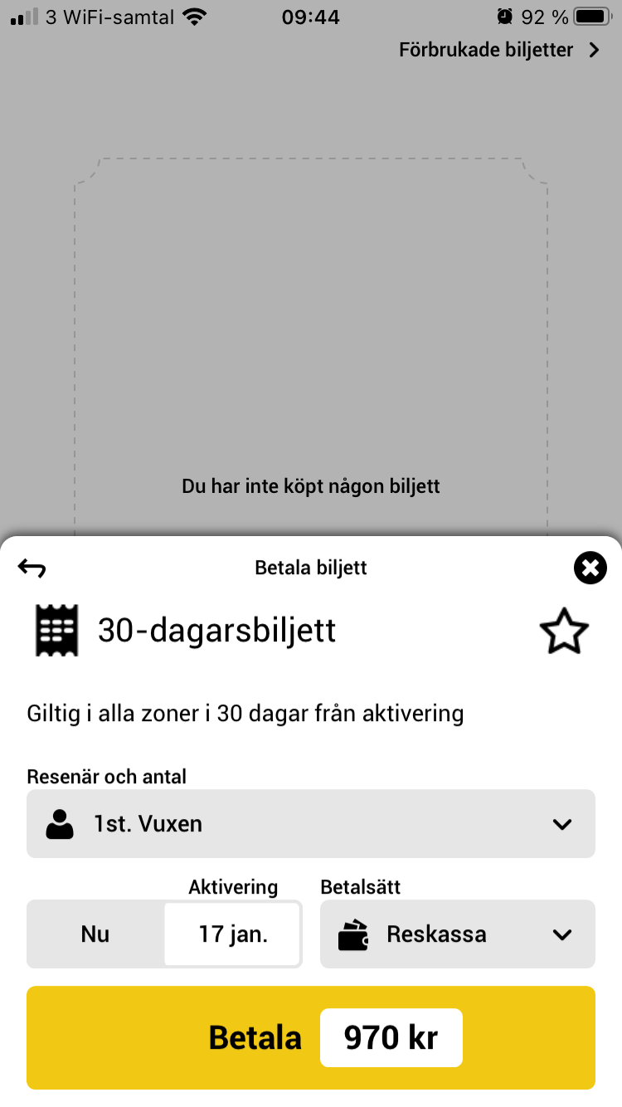
Kontrollera och gå till betalning
Kontrollera att uppgifterna stämmer.
Tryck på Betala för att köpa din biljett.
Om du inte gör något datum val börjar biljetten gälla direkt när du har betalat.

Slide 13
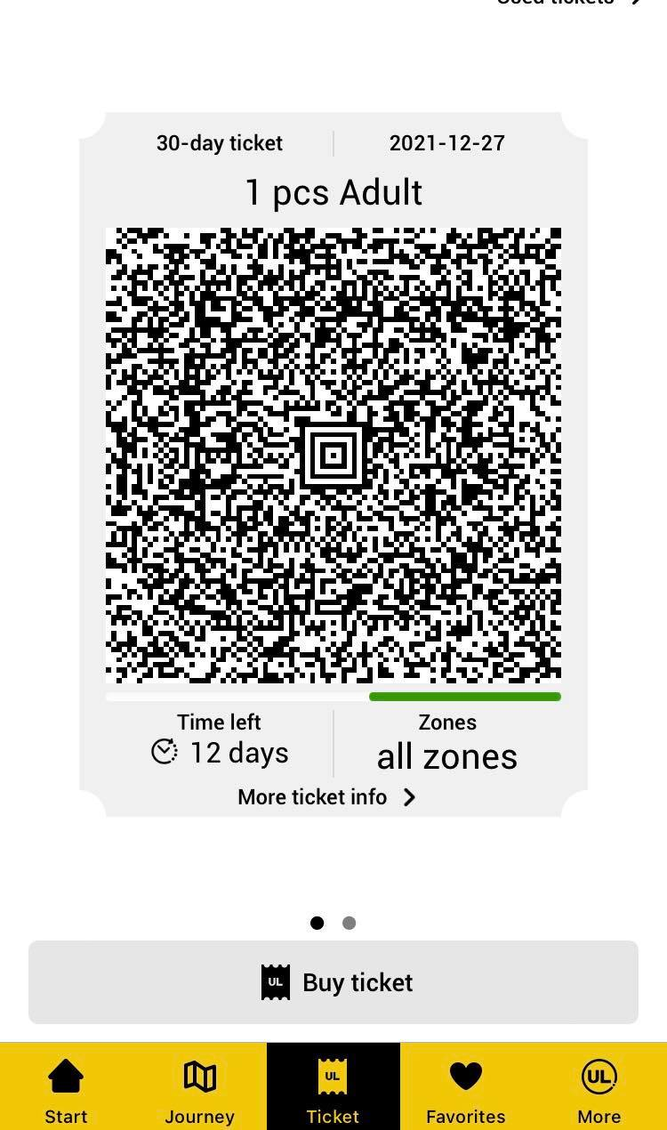

Biljetten
När du ska resa öppnar du UL-appen. Din periodbiljett visas som en QR-kod i appen. Du visar OR-koden för föraren/tågvärden. På bussarna kan det ibland finnas en QR-kod läsare till vänster om föraren.
Hur länge biljetten gäller syns under QR-koden.

Slide 14
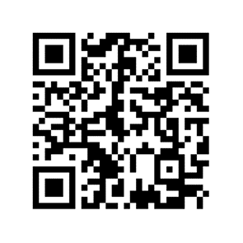
Funk-IT Lyftet startade som ett samarbete mellan:
Post- och Telestyrelsen
Uppsala kommun, Omsorgsförvaltningen, Socialpsykiatrin och Arbete och bostad
TIF- Träffpunkternas intresseförening
Brukarrådet- Arbete och bostad
Funk-IT lyftets hemsida

